Slide 1
GÖZÜNÜ TOPRAK
DOYURSUN

Slide 2
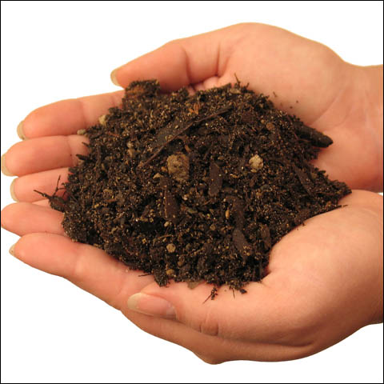
GÖZÜNÜ TOPRAK
DOYURSUN

Slide 3
Çok uzun yıllar önce zengin bir adam yaşarmış. Ne parasının hesabını ne de malının mülkünün hesabını bilirmiş öylesine zenginmiş.

Slide 4
Günlerden bir gün adamın öldüğünü öğrenmiş ahali.
Nerede ölmüş nasıl ölmüş nereye gömülmüş kimsenin bilgisi yokmuş. Aradan uzun yıllar geçmiş unutulup gitmiş

Slide 5
Bir gün padişahın tüccarlarından biri güzel bir kemik parçası bulmuş, padişaha hediye olarak getirmiş.

Slide 6
Padişah hediyeye karşılık vermek amacıyla kemiğin tartılması ve ağırlığı kadar altın verilmesini buyurmuş vezirine.

Slide 7
Tartının bir gözüne kemik konulmuş diğer kefesine altın ama kefe bir türlü dengeye gelemiyormuş. Ne kadar altın konulursa konulsun bir kemik parçası kilolarca altından daha ağır gelmekteymiş.

Slide 8
Bu akıl almaz olay padişah ve ileri gelenlerin tuhafına gitmiş. Padişah hemen âlimlere bildirmiş ve ermişleri saraya çağırmış. Ama bir türlü cevap alamıyormuş. Sarayda yaşananlarla ilgili söylenti giderek halk arasında da yayılmış.

Slide 9
Olayı duyan nur yüzlü bir ihtiyar acı acı tebessüm eder hemen saraya başvurur ve saraya başvurup kemiği inceledikten sonra” ben bunu çözerim “demiş. Herkes şaşkın bir ifade ile bakarken. Evet, ben bu sorunu hallederim ama önce şu altınları indirin bu kemiğin ağırlığını dünyadaki hiçbir altınla ölçemezsiniz!

Slide 10
Hemen koşup kefedeki altınları boşaltmışlar. Yaşlı adam yere eğilip bir avuç toprak almış tartının boşaltılan kefesine dökmüş işte ne olduysa o anda olmuş ve tartının iki ucu dengelenmiş.

Slide 11
Kalabalık sus pus hayretler içerisinde bakarken yaşlı adam şöyle demiş “Bu kemik bir insanın göz çanağının kemiğidir! Bu insan zamanında çok varlıklı imiş ama gözü bir türlü doymamış. İşte insanoğlunun gözünü topraktan başka hiçbir şeyin doyurmayacağının bir kanıtıdır bu” demiş.

Slide 12
HAZIRLAYAN
YUSUF MEDİNELİ

